Slide 1



INFORMACJA
NT. POZYSKIWANIA ŚRODKÓW POZABUDŻETOWYCH
ZA ROK 2025

Slide 2

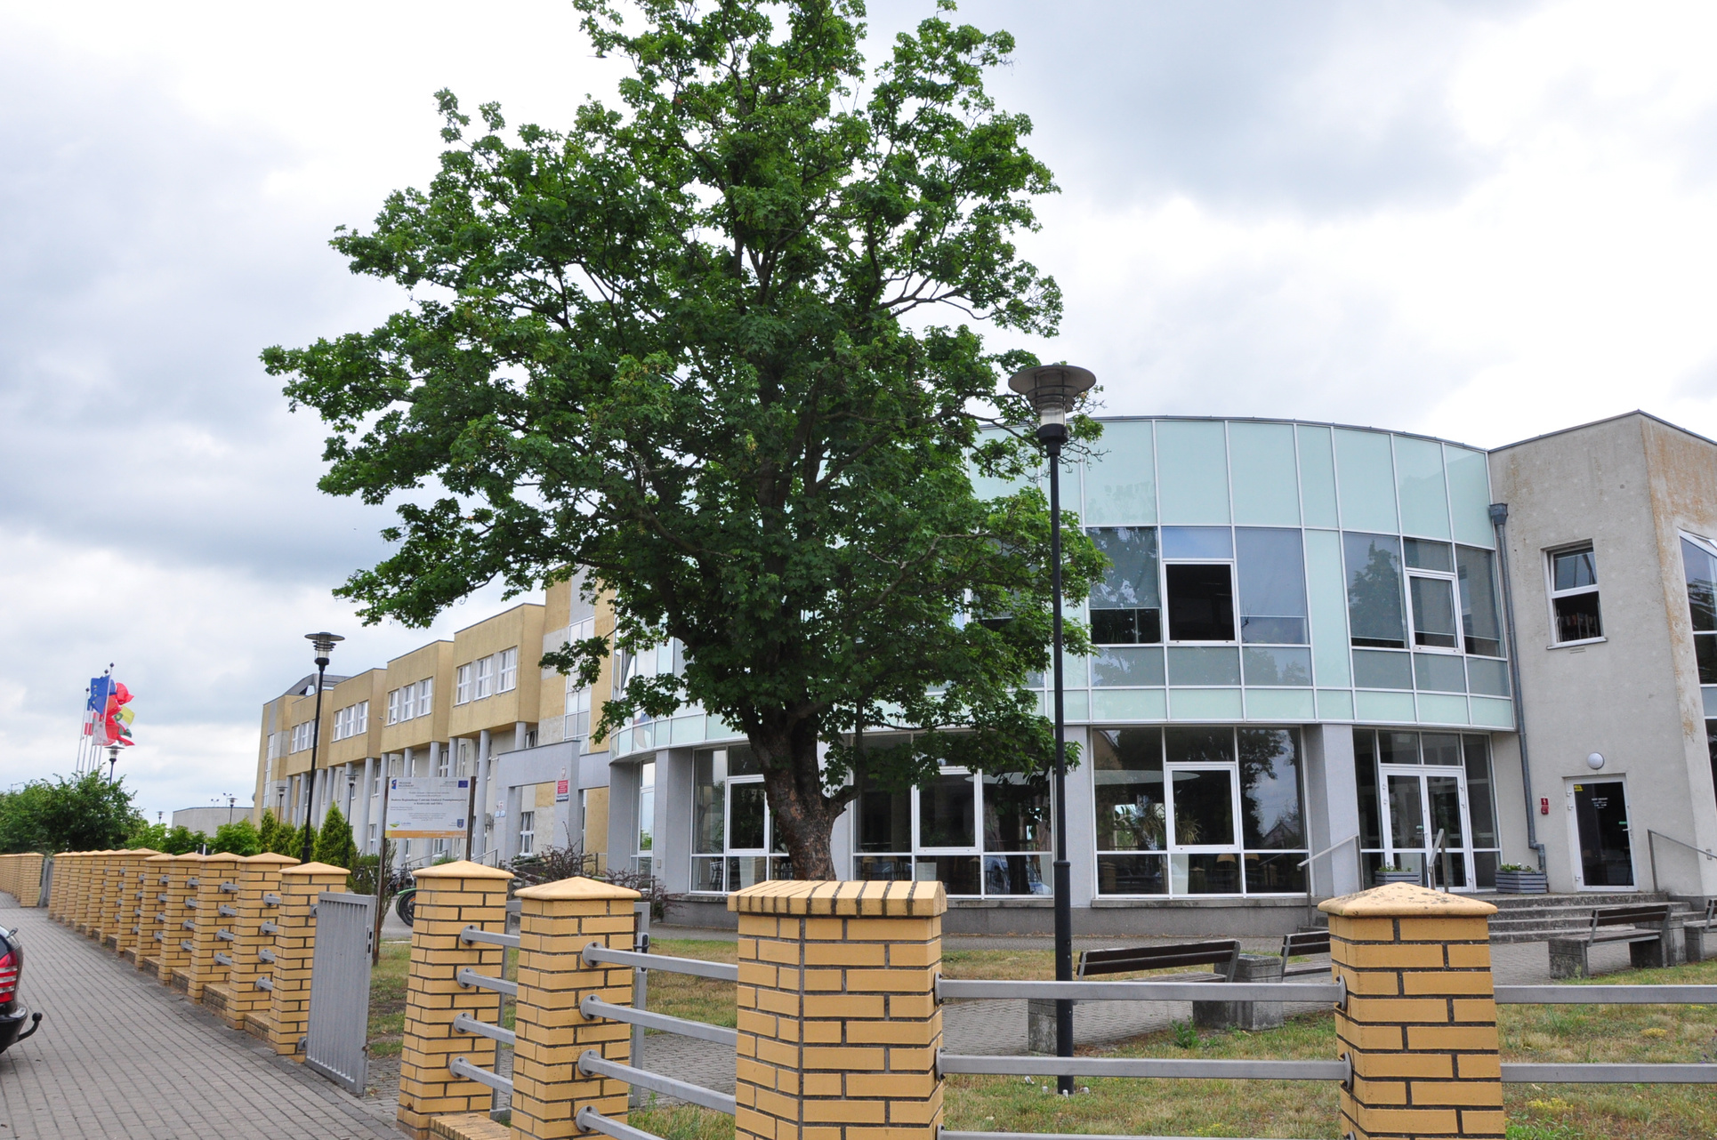

EDUKACJA
“Lubuskie Szkolnictwo Zawodowe dla Nowoczesnego Rynku Pracy (etap I)”
W ramach priorytetu 6 “Fundusze Europejskie na wsparcie obywateli”, działania nr FELB.06.05. “Kształcenie zawodowe”.
Program Fundusze Europejskie dla Lubuskiego 2021-2027
Europejski Fundusz Społeczny
Wartość projektu: 1.296.712,33 PLN.
Dofinansowanie: 1.154.073,97 PLN.

Slide 3

EDUKACJA
Modernizacja budynku Specjalnego Ośrodka Szkolno-Wychowawczego (SOSW) w Lipkach Wielkich
Kwota umowy: 7.893.121,93 zł
Wykonawca Firma GOTECH Sp. z o.o.
Planowany termin zakończenia prac 30.11.2026 r.
Inwestycja uzyskała dofinansowanie z Polskiego Ładu Programu Inwestycji Strategicznych w wysokości 4.165.000 zł.
Zakres prac: sale lekcyjne, pomieszczenia biurowe, świetlice, sanitariaty, internat z zapleczem higieniczno-sanitarnym, sale pobytu dziennego, sypialnie, pomieszczenia zaplecza technicznego

Slide 4

EDUKACJA
“Przyszłość zaczyna się w szkole - lubuskie dla edukacji”
W ramach działania FELB.06.04 Edukacja podstawowa
i ponadpodstawowa
Program Fundusze Europejskie dla Lubuskiego 2021-2027
Europejski Fundusz Społeczny
Wartość projektu: 176.500 PLN.
Dofinansowanie: 150.000 PLN.
Wkład własny niepieniężny

Slide 5
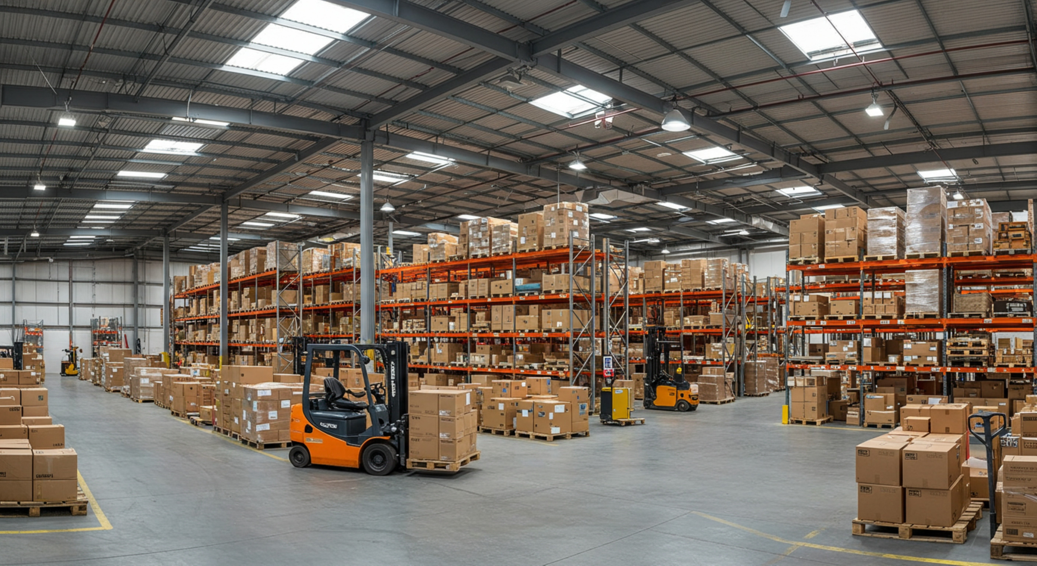
EDUKACJA
“Lubuska Szkoła Przyszłości (etap I)”
Program Fundusze Europejskie dla Lubuskiego 2021 - 2027
Działanie FELB.05.01 – Infrastruktura edukacyjna
Europejski Fundusz Rozwoju Regionalnego
Wartość projektu: 1.500.000 PLN.
Dofinansowanie: 1.275.000 PLN.
Przewidywane zakończenie realizacji projektu: 31.12.2027
Zakres rzeczowy projektu obejmie doposażenie pracowni logistycznej w Zespole Szkół w Kostrzynie nad Odrą.

Slide 6
EDUKACJA
“Lubuskie Szkolnictwo Zawodowe dla Nowoczesnego Rynku Pracy (etap II)”
W ramach priorytetu 6 “Fundusze Europejskie na wsparcie obywateli”, działania nr FELB.06.05. “Kształcenie zawodowe”.
Program Fundusze Europejskie dla Lubuskiego 2021-2027
Europejski Fundusz Społeczny
Realizacja projektu planowana jest od września 2026 r.
Kontynuacja działań na rzecz rozwoju szkolnictwa zawodowego
w powiecie oraz dalsze dopasowanie do oferty edukacyjnej do potrzeb rynku pracy.

Slide 7
PROJEKTY SPOŁECZNE
Rewaloryzacja Kościoła Parafialnego pw. Podwyższenia Krzyża Świętego w Gralewie z 1708 roku
Powiat Gorzowski uczestniczył w pozyskaniu środków z Polskiego Ładu Programu Ochrony Zabytków.
Wartość projektu: 3.300.000 PLN.
Dofinansowanie: 3.234.000 PLN.

Slide 8
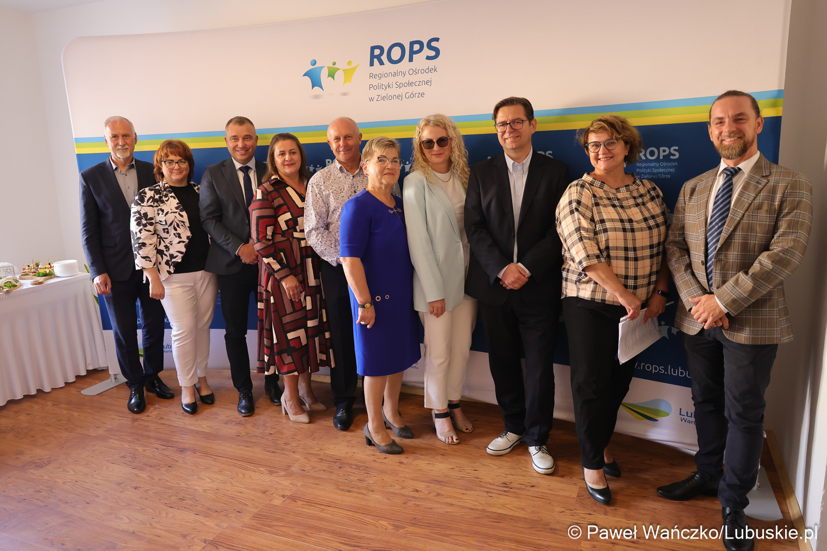

PROJEKTY SPOŁECZNE
„W partnerstwie raźniej – rozwój usług społecznych”
Projekt realizowany przez Regionalny Ośrodek Polityki Społecznej w Zielonej Górze w partnerstwie z 3 Domami Pomocy Społecznej - DPS w Dobiegniewie, DPS w Glińsku oraz DPS
w Kamieniu Wielkim, w ramach Regionalnego Programu Operacyjnego − Lubuskie 2021 - 2027, współfinansowanego ze środków Europejskiego Funduszu Społecznego Plus.
W Powiecie Gorzowskim powstanie nowe miejsce świadczenia usług społecznych, będą to usługi opiekuńczo - asystenckie
w mieszkaniach wspomaganych, które mieszczą się w – DPS Kamień Wielki.
Uruchomionych zostanie 7 mieszkań 2 osobowych dla 14 osób niepełnosprawnych.
Zakłada się wsparcie dla 28 osób na pobyt czasowy lub stały.
Wartość projektu: 4 mln zł
Dofinansowanie dla DPS Kamień Wielki: 1.163.733,33 zł
Czas trwania projektu: od 01.09.2025 do 31.08.2027

Slide 9
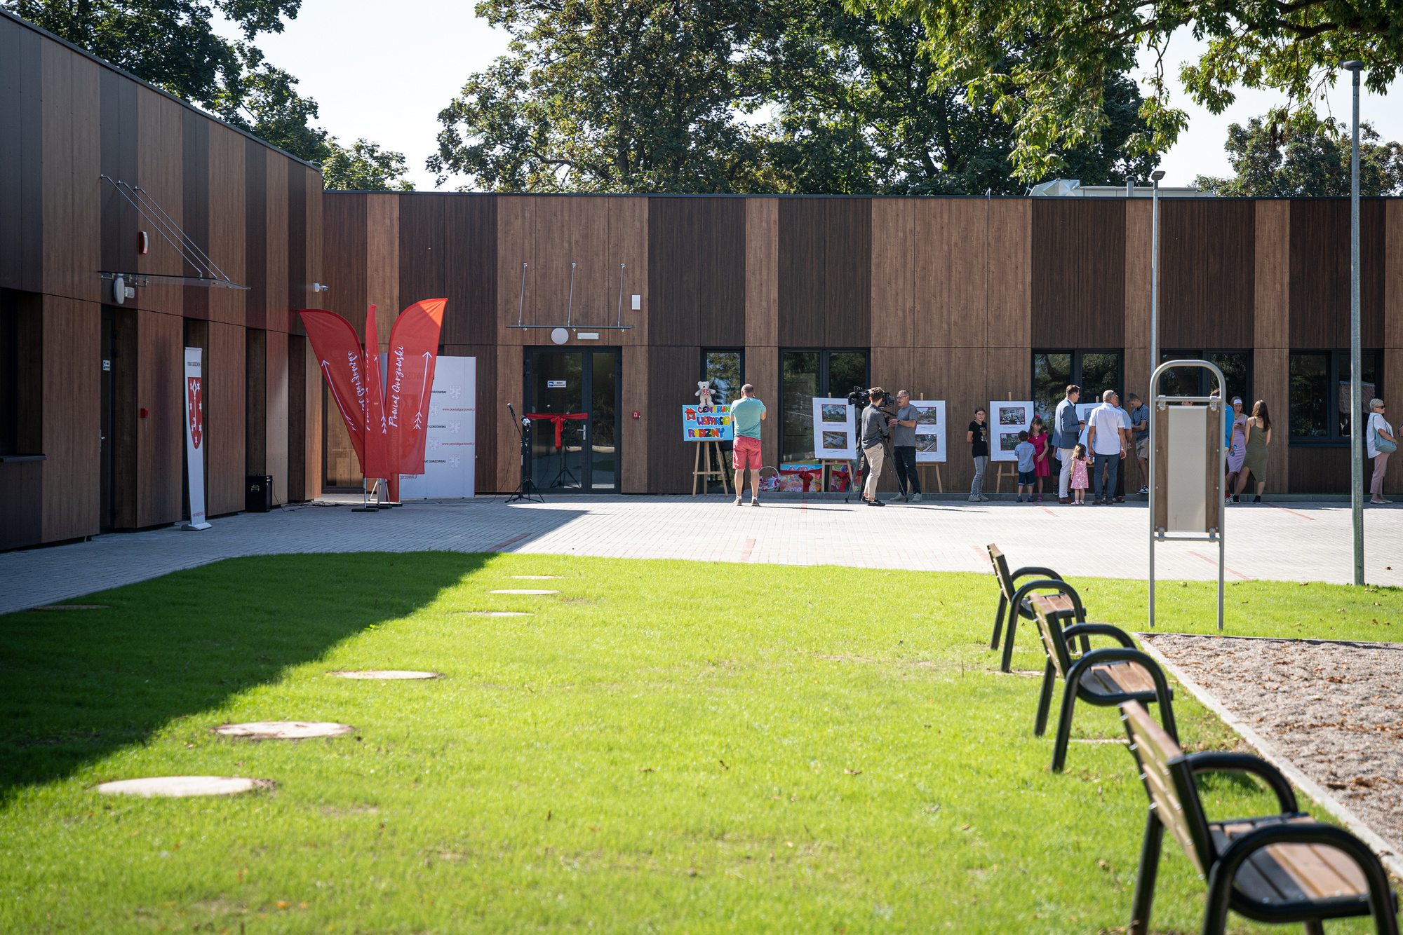
PROJEKTY SPOŁECZNE
,,Klucz do samodzielności”
Działanie w ramach 6.14 EFS+ Aktywizacja społeczna mieszkalnictwo i wsparcie rodziny.
Całkowita wartość projektu: 1.326.460 zł
Wartość dofinansowania: 1.260.137 zł (95%)
Wkład własny: 66.323 (5%)
Miejsce realizacji: Mościce
Czas realizacji projektu: 01.01.2026 do 31.12. 2027 ( 24 m-ce)
Liczba osób objętych wsparciem: 40
Liczba nowoutworzonych mieszkań: 4
Usługi w ramach projektu:
zajęcia z psychologiem
zajęcia z prawnikiem
zajęcia z terapeutą
warsztaty kulinarne
warsztaty utrzymania czystości
warsztaty ogrodnicze
asystent samodzielności
kurs prawa jazdy
“

Slide 10
PROJEKTY SPOŁECZNE
Dotacja dla ZPL na zadanie “Rozwój Infrastruktury Informacji Przestrzennej Województwa Lubuskiego”
Program Fundusze Europejskie dla Lubuskiego 2021 - 2027
Działanie FELB.
Europejski Fundusz Rozwoju Regionalnego
Wartość projektu: 589.000 PLN.
Dofinansowanie: 500.000 PLN.

Slide 11
PROJEKTY SPOŁECZNE
Dalsza współpraca na rzecz wspólnej odporności w niemiecko-polskim obszarze powiązań poprzez straż pożarną w regionie Odry i Warty
Program Współpracy Interre VI A Brandenburgia – Polska 2021-2027
Europejski Fundusz Rozwoju Regionalnego
Wartość projektu: 1.512.000 PLN.
Dofinansowanie: 1.210.000 PLN.

Slide 12

INWESTYCJE DROGOWE - ZREALIZOWANE
Przebudowa drogi powiatowej nr 1402F
Odcinek Płomykowo-Brzezinka GMINA SANTOK
Dł. 2561m
Wartość szacunkowa zadania: 708.005,64 PLN
Budżet Województwa Lubuskiego: 341.702,82 PLN

Slide 13
INWESTYCJE DROGOWE - ZREALIZOWANE
Zadanie: Przebudowa drogi powiatowej nr 1365F
Odcinek: Gorzów Wlkp. – Czechów.
Długość: 997m.
Wartość projektu: 5.197.492,56 PLN
Dofinansowanie: 2.519.032,00 PLN
Źródło dofinansowania: Rządowy Fundusz Rozwoju Dróg

Slide 14
INWESTYCJE DROGOWE - ZREALIZOWANE
Zadanie: Remont drogi powiatowej nr 1405F
Odcinek: Zdroisko – Rybakowo etap I
Długość: 2356m
Wartość projektu: 1.916.805,92 PLN
Dofinansowanie: 1.150.083,00 PLN
Źródło dofinansowania: Rządowy Fundusz Rozwoju Dróg

Slide 15
INWESTYCJE DROGOWE - ZREALIZOWANE
Zadanie: Remont drogi powiatowej nr 1405F
Odcinek: Zdroisko – Rybakowo etap II
Długość: 5200m
Wartość projektu: 3.856.250,25 PLN
Dofinansowanie: 2.313.750,00 PLN
Źródło dofinansowania: Rządowy Fundusz Rozwoju Dróg

Slide 16
INWESTYCJE DROGOWE W REALIZACJI
Zadanie: Przebudowa drogi powiatowej nr 1392 F
Odcinek: Lubno - Stanowice
Długość: 1620m
Wartość projektu: 1.974.388,84 PLN
Dofinansowanie: 1.910.882,24 PLN
Źródło dofinansowania: Polski Ład Program Inwestycji Strategicznych

Slide 17
INWESTYCJE DROGOWE W REALIZACJI
Zadanie: Przebudowa wraz z rozbudową drogi powiatowej nr 1410 F
Odcinek: Ludno – Stare Dzieduszyce
Długość: 4004m
Wartość projektu: 6.792.130,28 PLN
Dofinansowanie: 5.700.000,00 PLN
Źródło dofinansowania: Polski Ład Program Inwestycji Strategicznych

Slide 18
INWESTYCJE DROGOWE W REALIZACJI
Zadanie: Przebudowa drogi powiatowej nr 1282 F
Odcinek: m. Płonica, gm. Deszczno
Długość: 2356m
Wartość projektu: 7.539.210 PLN
Dofinansowanie: 3.489.923 PLN
Źródło dofinansowania: Rządowy Fundusz Rozwoju Dróg

Slide 19
INWESTYCJE DROGOWE W REALIZACJI
Zadanie: Przebudowa wraz z rozbudową drogi powiatowej nr 1365 F
Odcinek: Czechów - Santok
Długość: 4131m
Wartość projektu: 8.783.031,75 PLN
Dofinansowanie: 6.650.000,00 PLN
Źródło dofinansowania: Polski Ład Program Inwestycji Strategicznych

Slide 20
INWESTYCJE DROGOWE PLANOWANE W 2025
Zadanie: Przebudowa drogi powiatowej nr 1420 F.
Odcinek: m. Ściechów (od przejazdu kolejowego do skrzyżowania z DP 1424 F).
Długość: 2600m
Wartość projektu: 3.634.186,99 PLN
Dofinansowanie: 3.452.477,64 PLN
Źródło dofinansowania: Polski Ład Program Inwestycji Strategicznych

Slide 21
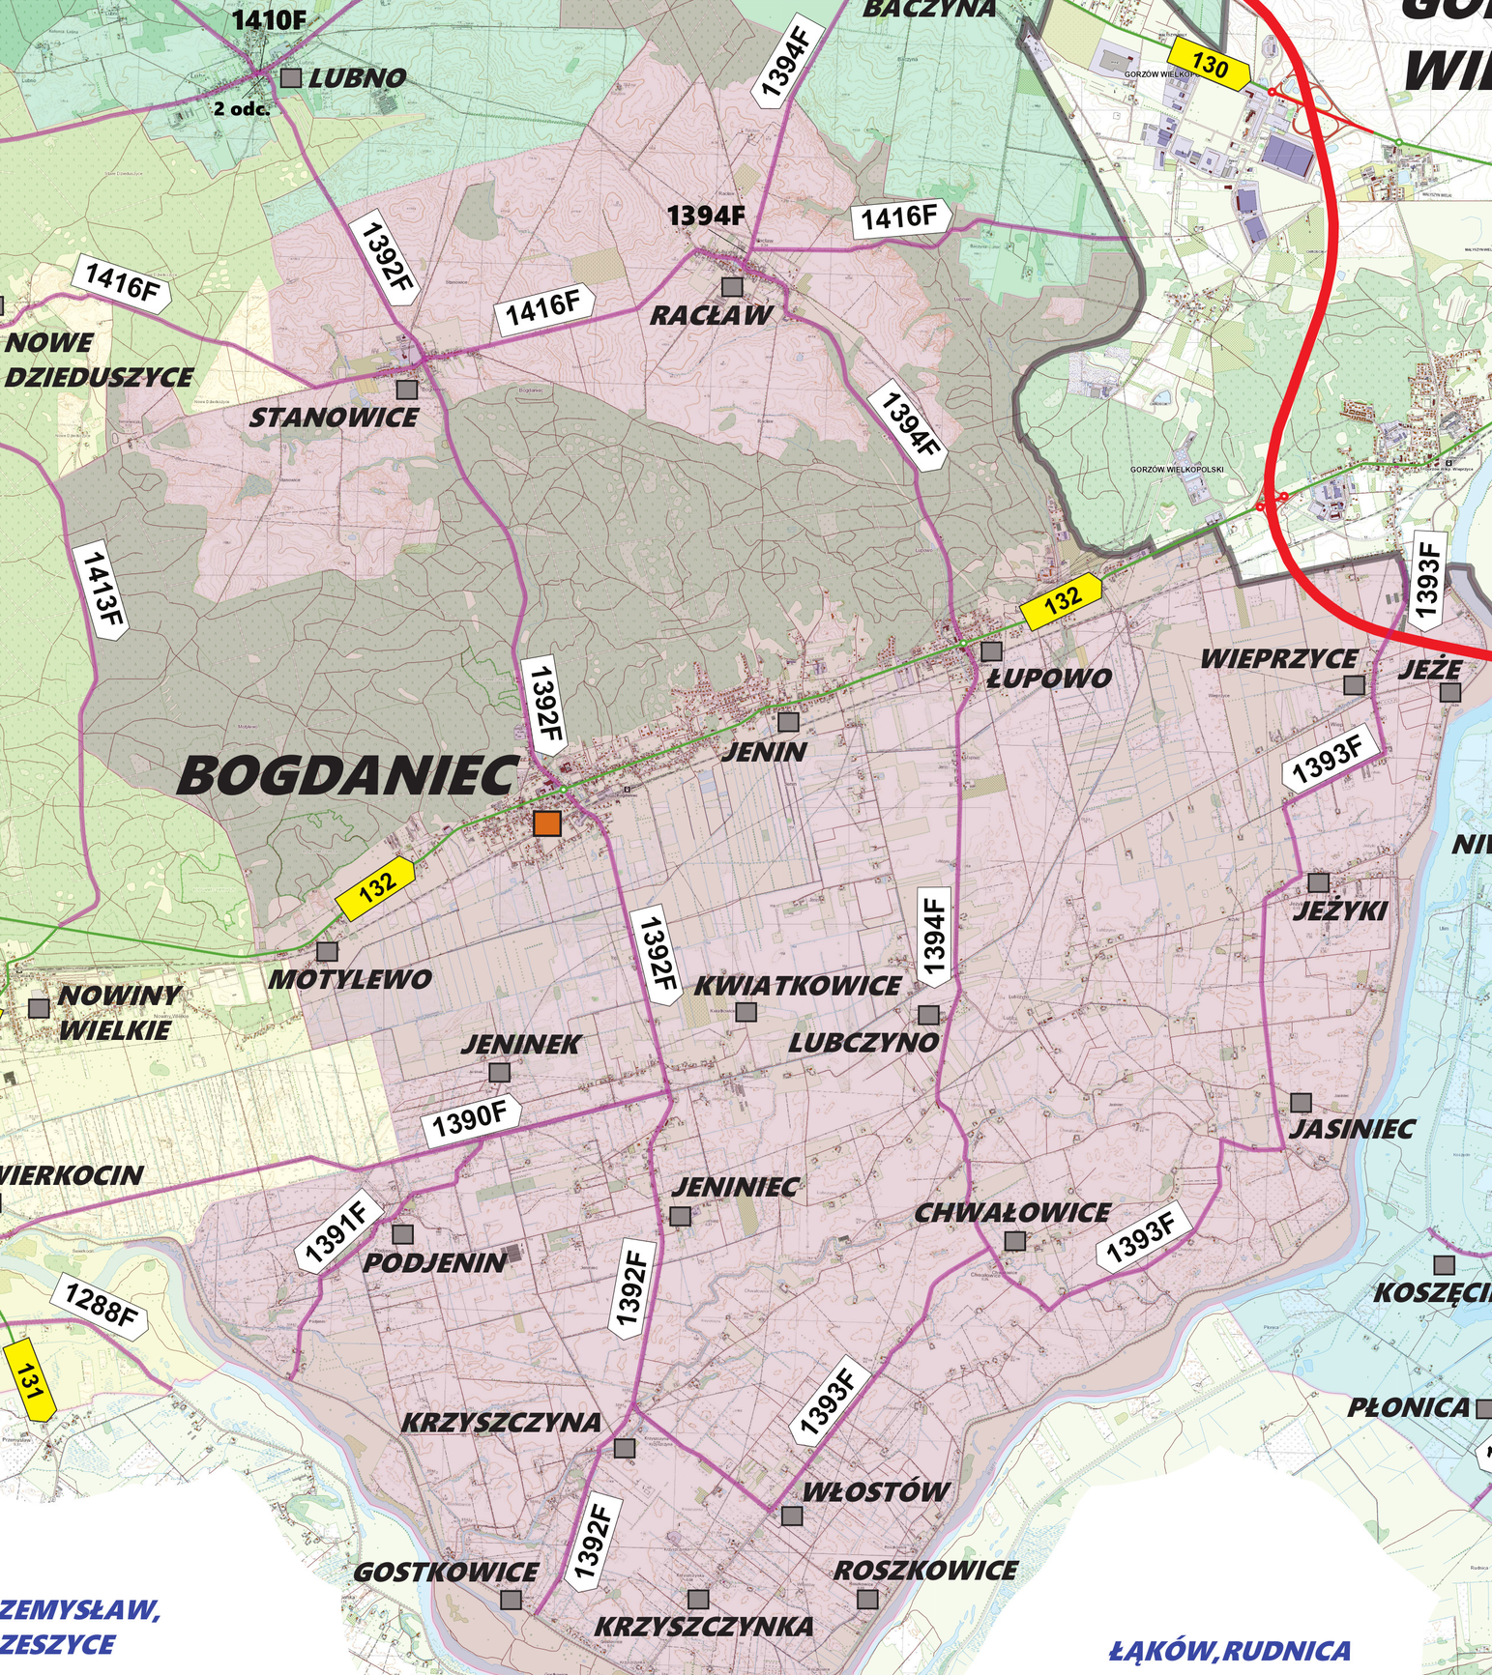
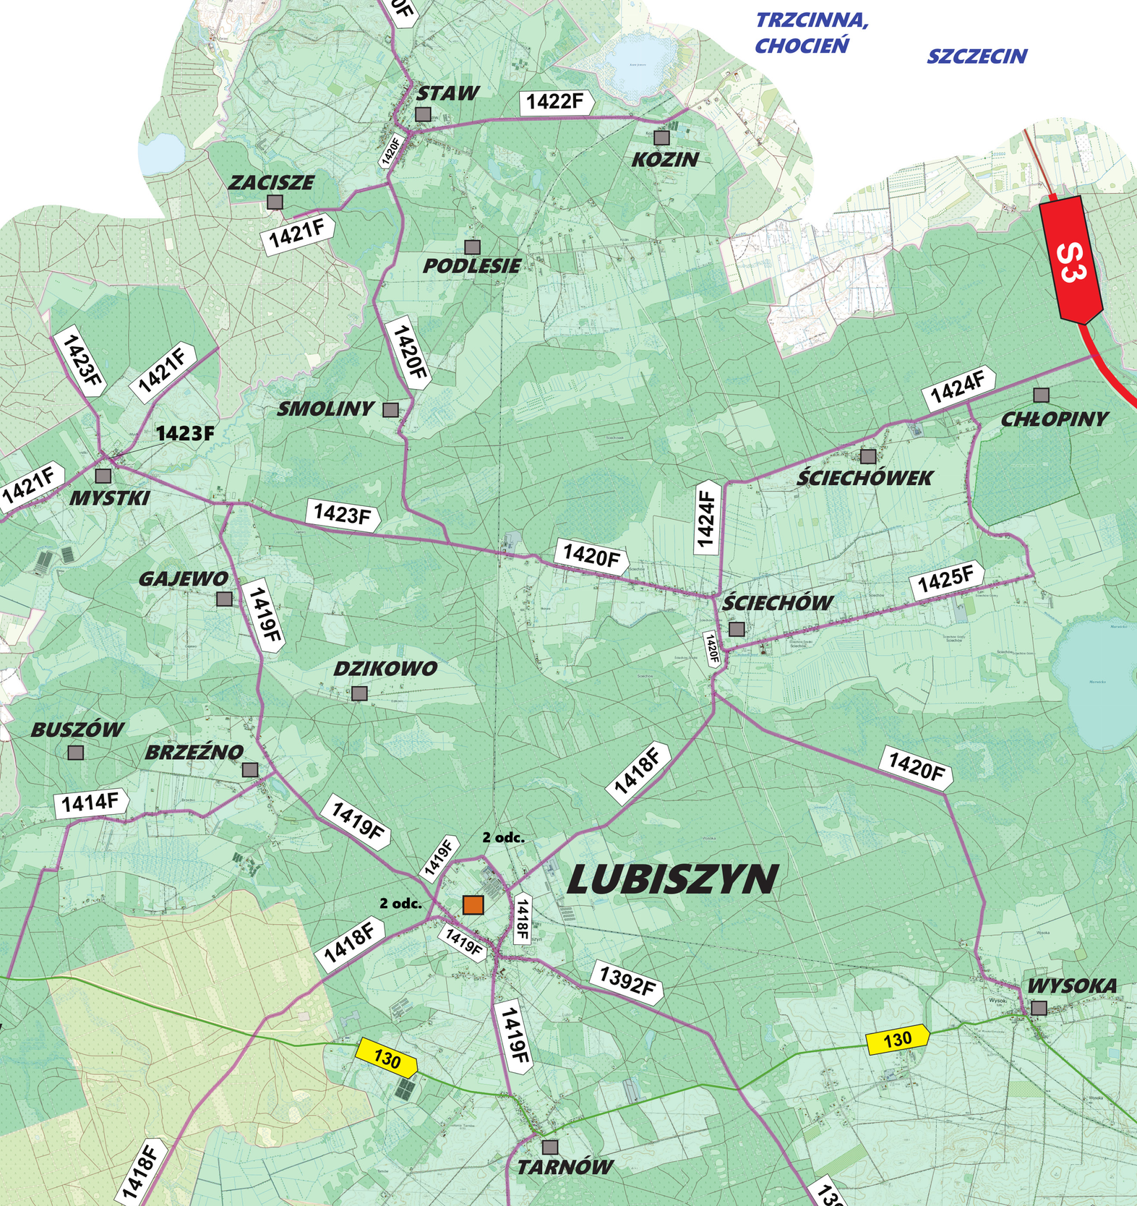


INWESTYCJE DROGOWE – PLANOWANE W 2025
Remont drogi powiatowej 1420F (od skrzyżowania z dp 1424F do skrzyżowania z dp 1418F ok. 1200 m)
w m. Ściechów
ZŁOŻONY WNIOSEK O DOFINANSOWANIE DO RFRD - LUW W RAMACH NABORU 07/2025
Wartość całkowita zadania: 3.170.015,09 PLN
Dofinansowanie: 1.902.009,00 PLN

Slide 22
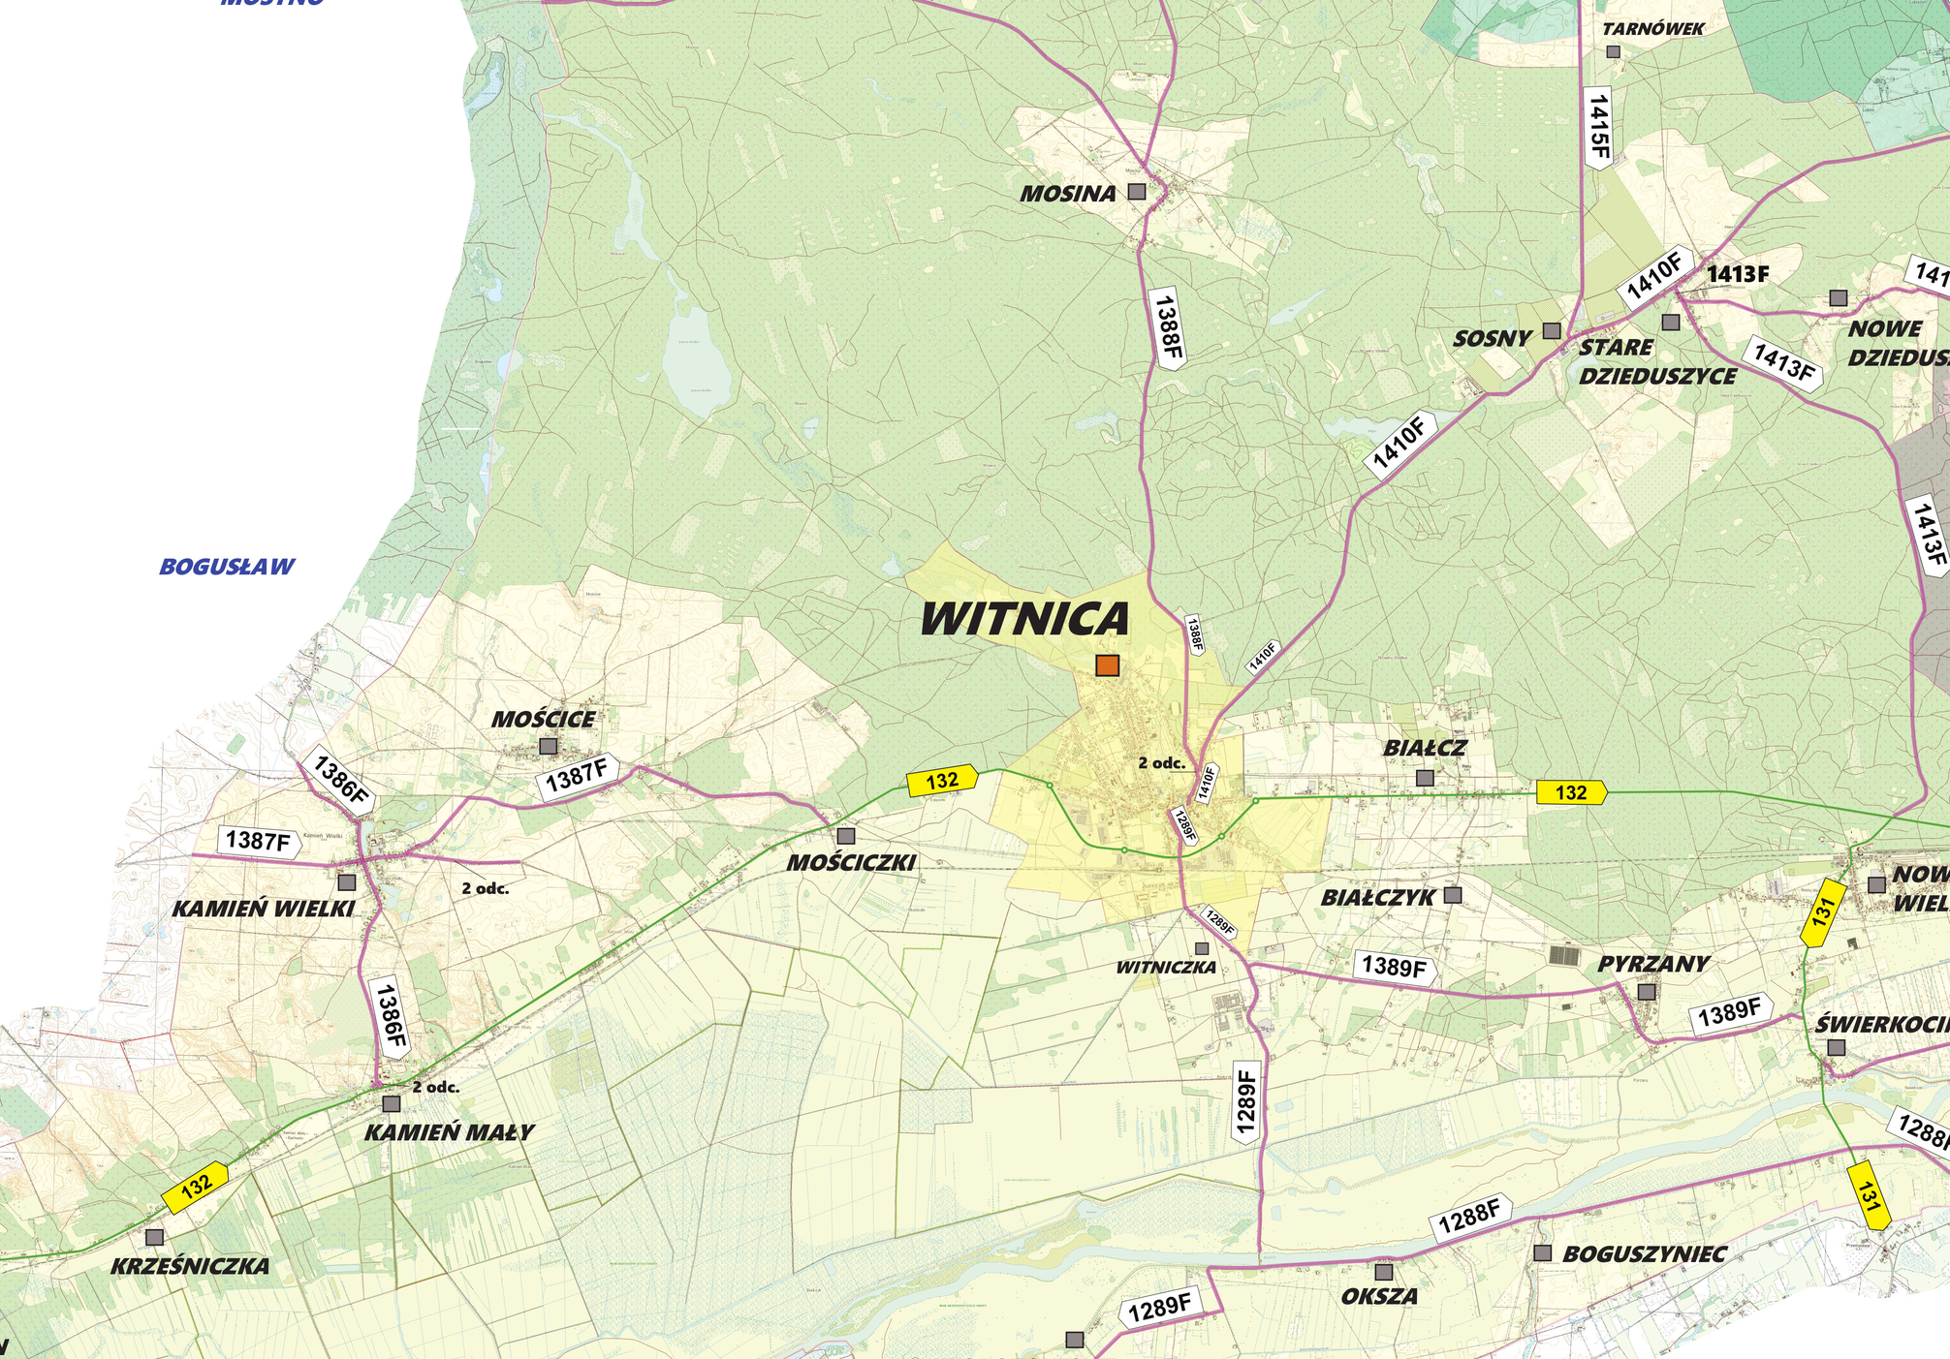

INWESTYCJE DROGOWE – PLANOWANE W 2025
Remont drogi powiatowej
1387F na odcinku Mościce - Mościczki- Kamień W. oraz 1386F na odcinku Kamień W. - Kamien Mały do drogi wojewódzkiej nr 132, ok. 7700 m.
WNIOSEK ZŁOŻONY DO LUW W RAMACH NABORU 07/2025
Wartość całkowita zadania: 11.622.135,42 PLN
Dofinansowanie: 7.483.864,79 PLN

Slide 23
INWESTYCJE DROGOWE – PLANOWANE W 2025
Rozbudowa drogi powiatowej 1405F - Budowa drogi rowerowej GMINA KŁODAWA
DŁUGOŚĆ OK. 7,7KM
ODCINEK 1 KŁODAWA - ŁOŚNO oraz ODCINEK 2 ŁOŚNO – LIPY
Wartość całkowita zadania: 11.622.135,42 PLN
UE: 7.483.864,79 PLN
Program: Fundusze Europejskie dla Województwa Lubuskiego
Działanie FELB 03.01 Mobilność miejska
Europejski Fundusz Rozwoju Regionalnego

Slide 24
INWESTYCJE DROGOWE – PLANOWANE W 2025
Przebudowa drogi powiatowej nr 1402F na odcinku Płomykowo-Brzezinka - z nawierzchni tłuczniowej na asfaltową dł. 2561m (ROBOTY BUDOWLANE) GMINA SANTOK
Wartość zadania: 2.531.858,76 PLN
Dofinansowanie: 640.340,00 PLN

Slide 25
INWESTYCJE DROGOWE – PLANOWANE W 2025
Przebudowa drogi powiatowej nr 1282 F ul. Diamentowa w m. Ulim, gm. Deszczno – budowa drogi dla pieszych i rowerów wraz z oświetleniem i BRD (dokumentacja).
Wartość zadania: 120.000 PLN
Województwo Lubuskie: 70.000 PLN

